Slide 1
2018 졸업작품 설계서
빅데이터를 이용한 IOT 차량 관리 시스템
IOT vehicle management system using Big Data
 |  | 학과 | 학번 | 이름
 |  | 컴퓨터공학부 | 2012154004 | 김 광호
 |  | 컴퓨터공학부 | 2012150048 | 홍 사명
팀명 | HP(Help People) | 컴퓨터공학부 | 2013152004 | 권 정민
지도교수 | 박 정민 | 컴퓨터공학부 | 2015152051 | 이 종학

Slide 2
목차
1. 종합설계 개요
5. 개발환경 & 업무분담
2. 관련 연구 사례
6. 데모 환경 설계
3. 시스템 시나리오 & 구성도
7. 졸업연구 수행일정
4. 모듈 상세설계
8. 필요기술 & 참고문헌

Slide 3
1. 종합설계 개요
○ 지난 발표에서의 지적 사항
주제변경과제 진행에 대한 시나리오 내용을 구체적으로 구성하고, 빅데이터 분석처리에 대한 내용 보완
○ 지적 사항에 대한 답변
빅데이터를 이용하여 실시간 차량상태 파악 및 소모품(타이어,배터리)교체시기 추천기능 추가
차량의 상태를 분석하여 통계를 내서 사용자에게 상태를 표현해준다.
차량과 응용 프로그램이 블루투스 통신을 시작하면 실시간으로 서버에 데이터를 보내서 분석처리하여 사용자에게 제공한다.
Notes:
자동차 등록대수가 지속적으로 증가하고 있고, 이에 따라 차량 관리에 관심을 두고 있는 사람들이 증가하고 있다.
사람들은 자동차를 최적의 상태로 오래 유지하고 싶어 하며 이를 위해 차량 관리에 많은 관심을 가지고 있다.
차량관리에 대한 사용자 응용프로그램이 많이 등장하는 추세이지만 실시간으로 차량상태정보만 주어질 뿐 그에 따른 분석시스템이 없어 효율적으로 차량을 관리하기가 어렵다.

Slide 4
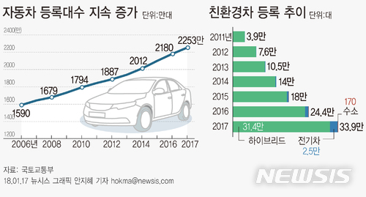
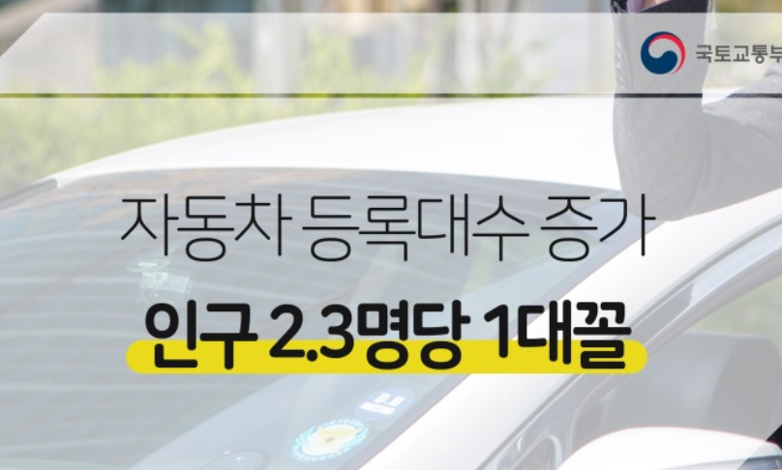
1. 종합설계 개요
○ 연구 개발 배경
차량의 여러 부품 중 하나의 부품이라도 고장이 발생하게 되면 금전적, 시간적 비용이 크게 발생, 그로 인해 차량을 최적의 상태로 오래 유지하기 위해 차량 관리에 많은 관심을 가짐
Notes:
자동차 등록대수가 지속적으로 증가하고 있고, 이에 따라 차량 관리에 관심을 두고 있는 사람들이 증가하고 있다.
사람들은 자동차를 최적의 상태로 오래 유지하고 싶어 하며 이를 위해 차량 관리에 많은 관심을 가지고 있다.
차량관리에 대한 사용자 응용프로그램이 많이 등장하는 추세이지만 실시간으로 차량상태정보만 주어질 뿐 그에 따른 분석시스템이 없어 효율적으로 차량을 관리하기가 어렵다.

Slide 5
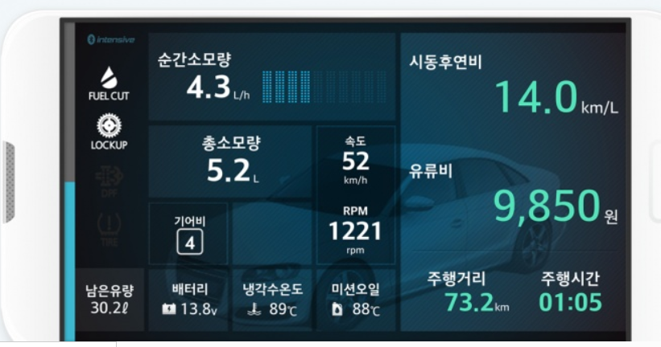
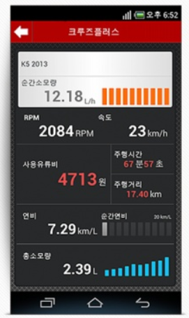
1. 종합설계 개요
○ 연구 개발 배경
기존 차량 관리 시스템은 실시간 차량상태정보만 주어지고 상태정보에 대한 분석시스템이 없어 효율적으로 차량관리가 어려움
Notes:
자동차 등록대수가 지속적으로 증가하고 있고, 이에 따라 차량 관리에 관심을 두고 있는 사람들이 증가하고 있다.
사람들은 자동차를 최적의 상태로 오래 유지하고 싶어 하며 이를 위해 차량 관리에 많은 관심을 가지고 있다.
차량관리에 대한 사용자 응용프로그램이 많이 등장하는 추세이지만 실시간으로 차량상태정보만 주어질 뿐 그에 따른 분석시스템이 없어 효율적으로 차량을 관리하기가 어렵다.

Slide 6

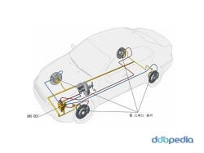
1. 종합설계 개요
○ OBD-2
차량 상태는 물론, 연비와 가속도 정보를 파악할 수 있어서 차량 관리에 도움을 줍니다.
OBD는 전 운전영역에 걸쳐 배기가스 및 증발가스와 관련된 모든 시스템을 감시한다. 감시하고 있는 시스템들에 고장이 발생할 경우, 고장내역은 ECU에 저장되며, 표준화된 인터페이스(interface)－16핀 진단 컨넥터－를 통해 이를 조회할 수 있다.
○ ECU
자동차의 엔진, 자동변속기, ABS 따위의 상태를 컴퓨터로 제어하는 전자제어 장치.
Notes:
자동차 등록대수가 지속적으로 증가하고 있고, 이에 따라 차량 관리에 관심을 두고 있는 사람들이 증가하고 있다.
사람들은 자동차를 최적의 상태로 오래 유지하고 싶어 하며 이를 위해 차량 관리에 많은 관심을 가지고 있다.
차량관리에 대한 사용자 응용프로그램이 많이 등장하는 추세이지만 실시간으로 차량상태정보만 주어질 뿐 그에 따른 분석시스템이 없어 효율적으로 차량을 관리하기가 어렵다.

Slide 7
1. 종합설계 개요
○ 연구 개발 목표
라즈베리파이를 이용한 OBD(차량진단모듈)스캐너를 통해 차량상태 데이터수집
빅데이터를 통한 분석을 통해 사용자에게 IOT기반 차량관리 시스템을 제공
Notes:
주기적으로 자동차의 현 상태를 파악하고, 자동차를 관리하는 데 있어 금전적, 시간적 비용이 많이 발생하기 때문에 자동차 관리에 도움을 주는 시스템이 필요하다.
사용자가 자동차의 내부 상태를 모니터링 하여도 자동차 상태에 대해 쉽게 이해하기 어렵기 때문에 내부 상태데이터를 분석해 사용자가 효율적으로 차량을 관리할 수 있게 해줄 수 있는 시스템이 필요하다.

Slide 8
1. 종합설계 개요
○ 기대효과
Notes:
주기적으로 자동차의 현 상태를 파악하고, 자동차를 관리하는 데 있어 금전적, 시간적 비용이 많이 발생하기 때문에 자동차 관리에 도움을 주는 시스템이 필요하다.
사용자가 자동차의 내부 상태를 모니터링 하여도 자동차 상태에 대해 쉽게 이해하기 어렵기 때문에 내부 상태데이터를 분석해 사용자가 효율적으로 차량을 관리할 수 있게 해줄 수 있는 시스템이 필요하다.

Slide 9
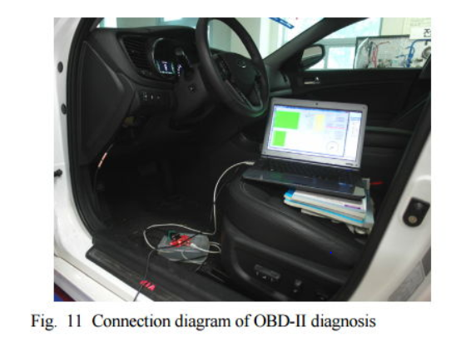
2. 관련 연구 사례
○ OBD2와 미들웨어를 활용한 자동차 고장 예측 및 데이터 시각화 시스템 설계
소개
OBD와 여러 오픈소스 미들웨어들을 활용하여 자동차의 고장을 예측하고 자동차의 내부
상태 데이터들을 수집하여 시각화한 결과를 응용프로그램을 통해 제공하는 시스템
특징
원하는 자동차의 내부 데이터를 그래프로 시각화하여 고장 예측 분석 결과를 확인할 수 있다.

Slide 10

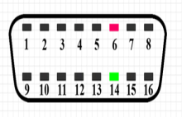
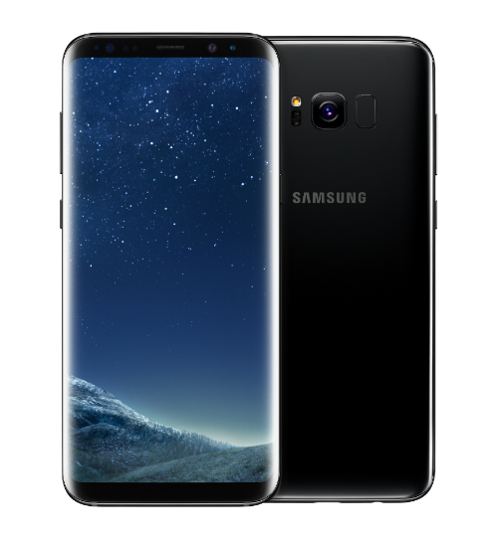


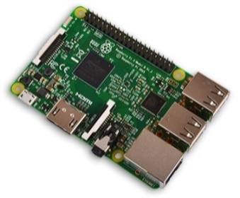





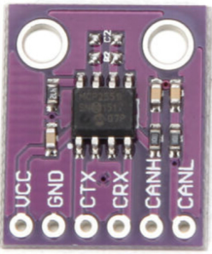
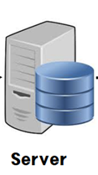


3. 시스템 시나리오 & 구성도
○시나리오

Slide 11




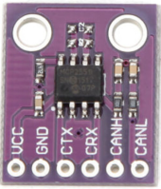

3. 시스템 시나리오 & 구성도
○시나리오
수집
차량관리 시스템은 CAN통신모듈을 통해 OBD2포트로부터 차량상태 데이터를 수집한다.
저장
차량상태 데이터를 라즈베리파이에 저장
통신
저장된 데이터를 블루투스통신을 통해 어플리케이션으로 전송한다.

Slide 12
3. 시스템 시나리오 & 구성도
처리
차량관리 어플리케이션은 블루투스를 통해 데이터를 받음
Mode, PID, Databytes를 이용하여 각각의 Formula를 이용하여 실시간으로 표현가능한 데이터를 UI 표현
백그라운드에서 서버로 데이터를 전송

Slide 13
3. 시스템 시나리오 & 구성도
분석 및 표현
앱에서 전달받은 데이터를 DB에 저장된 정상상태와 고장코드를 비교하여 분석
분석된 정보를 사용자에게 실시간으로 전송.

Slide 14
3. 시스템 시나리오 & 구성도
○시스템구성도
자동차
App
서버
Background
서버 통신 모듈
DataInput
차량상태데이터
차량상태데이터
DataInput
차량상태데이터
Process
데이터베이스
MySQL
고장코드비교
라즈베리파이
App 인터페이스
실시간상태 UI
차량진단UI
소모품교체시기추천
(타이어,배터리)
차계부UI(소모품 사용량)
Process
CAN통신모듈
DataOutput
실시간
차량진단정보
차량고장진단모듈
정보도식화모듈
소모품 교체시기 알림모듈
소모품 교체시기 추천모듈
데이터저장모듈
데이터베이스관리모듈
블루투스통신모듈
DataOutput
차량진단정보
Notes:
라즈베리파이에 저장할때 초과했을경우 큐를 적용하는 알고리즘사용
저장할때 자료구조 .. 분단위, 초단위? 배열, 리스트
차계부 -> 누적주행거리, 평균연비, 주유기록(주유량, 주유금액)-> 정렬,탐색, 데이터저장할때, 데이터찾아올때 계산
1.CAN통신->API
2데이터저장 -> 어떻게 저장할지 알고리즘
3블루투스통신 -> API
4서버통신 -> API
5차량진단 -> 고장코드랑 데이터베이스 비교하는 알고리즘
6정보도식화 -> R프로그래밍

Slide 15
4. 모듈 상세설계
이름 | 데이터추출모듈 int DataCollection(int ECU_data)
기능 | ECU정보에서 필요한 정보만 추출하는 기능
입력 | CAN통신데이터
알고리즘 | 입력데이터를 고장코드에서 필요한 정보만 따로 추출하여 저장한다.
출력 | 필요한정보만 추출하여 출력
이름 | 차량고장진단모듈 boolean vehicle_fault_finding(int data[])
기능 | DB에 있는 고장코드와 누적된 정보를 비교하여 차량의 고장을 진단하는 기능
입력 | 누적된 데이터
알고리즘 | 배열을 이용하여 데이터를 저장시키고 for문을 이용하여 배열의 길이만큼 비교한다.
출력 | 고장이 있으면 1, 고장이없으면 0

Slide 16
4. 모듈 상세설계
이름 | 실시간차량상태진단모듈 int real_time_vehicle_condition_diagnosis(int data)
기능 | 데이터 추출모듈의 출력정보를 이용하여 차량상태를 보여주는 기능
입력 | 추출된 정보
알고리즘 | 분단위로 반복문을 이용하여 실시간 상태를 수치로 표현한다.
출력 | (int) 차량상태의 수치
이름 | 데이터베이스 필터링 void DB_filtering(int new_data)
기능 | 데이터베이스용량이 꽉 찼을 경우 가장 오래된 데이터를 지우고 새로운 내용을 삽입한다.
입력 | new_data
알고리즘 | queue를 이용하여 가장 오래된 데이터를 dequeue하고 새로운 데이터를 enqueue한다.
출력 | void

Slide 17
4. 모듈 상세설계
이름 | 소모품 교체시기 알림모듈 void expendable_change_alarm(int before_data, int present_data)
기능 | 소모품의 초기상태와 현재 상태를 비교하고 사용자가 지정한 수치 이하일 경우 알림을 주는 기능
입력 | 현재 소모품의 상태량
알고리즘 | 이전상태와 현재데이터를 조건문을 이용하여 비교한다.
출력 | 교체요망알림
이름 | 소모품 교체시기 추천모듈 boolean change_recommended_item(int day, int accumulate_data)
기능 | 소모품사용량을 요일단위로 분석하여 사용량이 가장 많은 요일에 알림을 미리주는기능(예를 들면 수요일에 유류사용량이 높은데 이럴 경우 앱을 켜면 알림을 “유류사용량이 높은 날입니다. 주유량을 확인해주세요”알림을 준다.)
입력 | 소모품사용량
알고리즘 | 데이터베이스에서 요일별로 사용량을 받아와 평균치를 내고 조건문을 이용하여 현재날짜를 기준으로 높으면 반환 낮으면 반환하지 않음
출력 | 알림

Slide 18
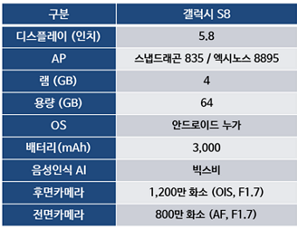
5. 개발환경 & 업무분담
○개발환경

Slide 19
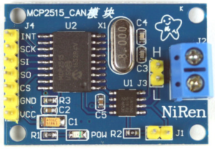
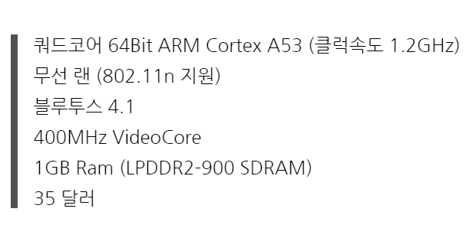
5. 개발환경 & 업무분담
○개발환경
라즈베리파이 3
CAN 통신 모듈
1MB / S의 실행 속도 지원.
12V 및 24V 시스템에 적합합니다.
TXD 입력 접지 오류를 자동으로 감지합니다.
파워 온 리셋 및 전압 브라운 아웃 보호.
저 전류 대기 동작.
최대 112 개의 노드를 연결할 수 있습니다.

Slide 20





5. 개발환경 & 업무분담
○개발환경

Slide 21
5. 개발환경 & 업무분담
○업무분담
 | 팀장 김광호 | 팀원_2 홍사명 | 팀원_3 이종학 | 팀원_4 권정민
자료수집 | 필요한 툴(안드로이드, 라즈베리파이) 사용법 블루투스 통신 안드로이드 사용법 요구사항 수집
설 계 | 흐름 설계 | 구조 설계 | 외부 인터페이스 설계 | UI /UX설계
구 현 | 프로토타입 구현 | 응용 프로그램 구현 | 인터페이스 구현 | 서버 및 데이터 베이스 구현
테스트 | APP 작동 여부 및 작동 유무 테스트 통합테스트./유지보수

Slide 22
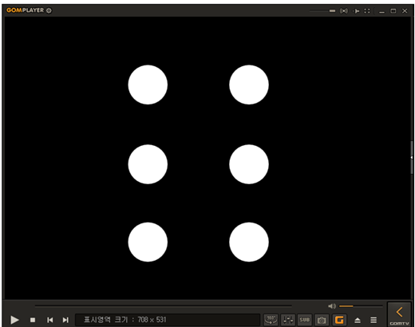
6. 데모 환경 설계
시연 동영상 제작
제작 방법
제작 환경 : 차량상태 변화
Ex ) 타이어 구멍, 속도변화, Rpm체크, 소모품 추천 및 알림
시연 방법 :어플리케이션에 나타나는 화면 및 차량구동을 영상으로 보여준다.

Slide 23
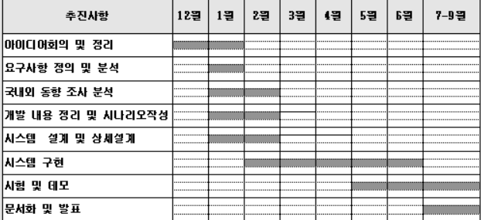
7. 졸업연구 수행일정
○수행일정

Slide 24
7. 졸업연구 수행일정
졸업작품 GitHub 주소
https://github.com/kimgwangho/2018---comprehensive-design
팀원별 GitHub ID
팀장: 김광호
ID: pti1409@naver.com
팀원: 홍사명
ID: ghdtkaud@naver.com
팀원: 권정민
ID: jm191404@naver.com
팀원: 이종학
ID: jonghak10@naver.com

Slide 25
8. 필요기술 & 참고문헌
○참고문헌
1 | 국회 도서관 – OBD2와 미들웨어를 활용한 자동차 고장 예측 및 데이터 시각화 시스템 설계
2 | 서적 - 사물인터넷을 위한 라즈베리파이 3 활용
3 | 서적 - 차내 정보 통신 CAN 사냥
4 | 서적 - 초보자도 쉽게 배우는 자바 for 안드로이드 프로그래밍
5 | 서적 - 시작하세요! 하둡 프로그래밍

Slide 26
8. 필요기술 & 참고문헌
○이미지 출처
http://shopping.phinf.naver.net/main_1238199/12381997955.1.20171210104701.jpg
http://blogfiles9.naver.net/20160303_69/newspacekor_1456933331615JXV9K_JPEG/3141592653.jpg
http://www.icbanq.com/data/ICBShop/product/[207]11.jpg
http://post.naver.com/viewer/postView.nhn?volumeNo=9232182&memberNo=11778559
http://news.naver.com/main/read.nhn?mode=LSD&mid=sec&sid1=105&oid=277&aid=0002876287
http://cafe.naver.com/joonggonara/368946759
http://terms.naver.com/entry.nhn?docId=3386305
http://news.naver.com/main/read.nhn?mode=LSD&mid=sec&sid1=110&oid=032&aid=0002486936
http://blog.naver.com/mysecondlog/221156743650
http://post.naver.com/viewer/postView.nhn?volumeNo=11949331&memberNo=25253268
I http://www.ggilbo.com/news/articleView.html?idxno=345996
http://post.naver.com/viewer/postView.nhn?volumeNo=5374518&memberNo=2493780
http://blog.naver.com/supermicro_nextwise/220516180992

Slide 27
THANK YOU
Q & A

Slide 28
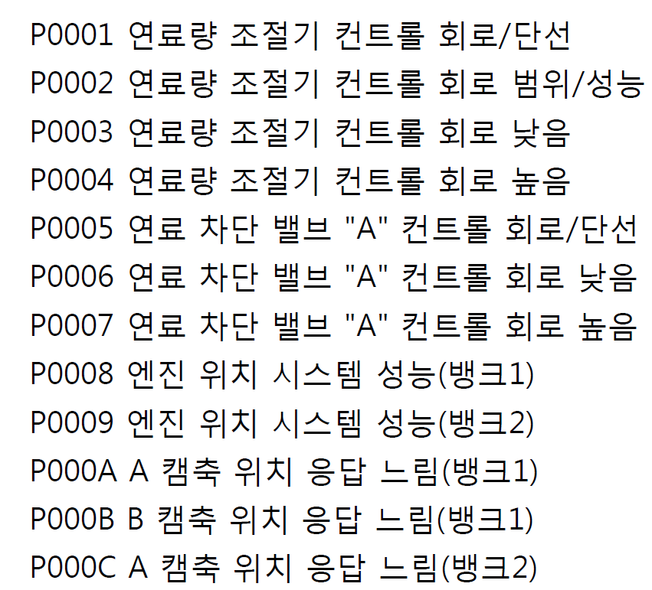
참고자료
Can 통신 고장 코드 예시

Slide 29
참고자료
Mode (hex) | PID (hex) | Data bytes returned | Description | Min value | Max value | Units | Formula
01 | 00 | 4 | PIDs supported |  |  |  | Bit encoded [A7..D0] == [PID 0x01..PID 0x20]
01 | 01 | 4 | Monitor status since DTCs cleared. (Includes malfunction indicator lamp (MIL) status and number of DTCs.) |  |  |  | Bit encoded. See below.
01 | 02 | 8 | Freeze DTC
01 | 03 | 2 | Fuel system status |  |  |  | Bit encoded. See below.
01 | 04 | 1 | Calculated engine load value | 0 | 100 | % | A*100/255

